Slide 1

Lab Book 2.0. Couplers
Student: Roberto Fernández Sevilla

Slide 2
Instructions General
SCRIPTS
From GitHub →
Fork the repo: https://github.com/cccanvas-upv/pic-upv-lab2.git
Clone the repo using VSCode
Run the Jupyter Notebook:
COUPLERS_Student.ipynb
Cross-Sections to be studied:
w (width)
w (width)
h
(height)
Core
Core
h
(height)
MMI Body
g
(gap)
Cladding
Cladding
Directional coupler (DC)
Multimode Interference (MMI) coupler

Slide 3
Directional coupler

Slide 4
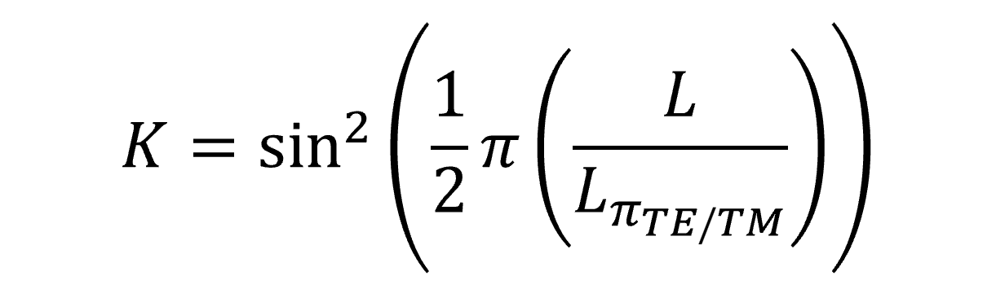
Learning outcome #1 – Directional coupler length and coupling coefficient Wavelength 1.5 µm – width 1.2 µm – gap 0.6 µm
deep waveguide
Paste L/Lpi vs K plot here
Comment results (distance needed for a complete energy transfer between waveguides, distance needed for splitting power in half.. )
##Gráfico de diseño del directional coupler.
## TENEMOS QUE HACE K VS L/Lpi.
#será un numero entre 0 y 1
##Dependiendo de Lpi
#calculamos Lpi de TE y Tm y damos valores arbitrarios a L. Ploteamos y vemos casos específicos, si queremos el 10%, la mitad de acoplo o 80% por ejemplo.

Slide 5
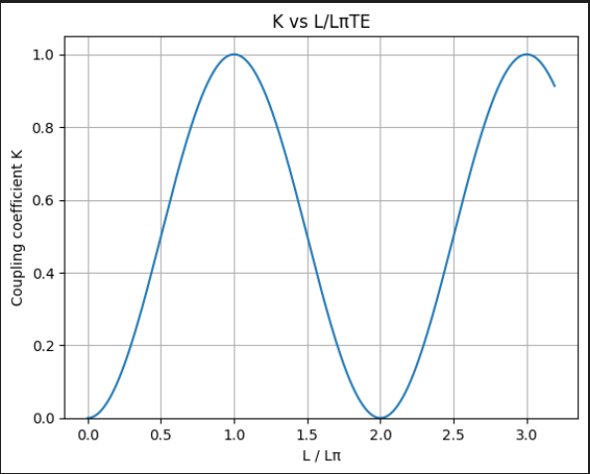
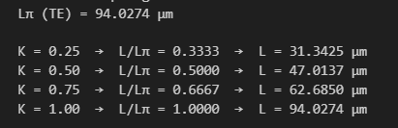
Learning outcome #1 – Directional coupler length and coupling coefficient Wavelength 1.5 µm – width 1.2 µm – gap 0.6 µm
Para el modo TE la distancia Lpi es 94.02742605178902 um. A partir de la gráfica y de los valores mostrados podemos ver diferentes valores de acoplo para distintas longitudes.

Slide 6
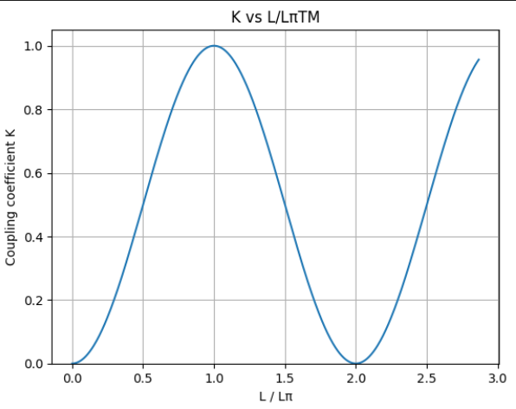
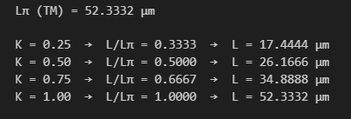
Learning outcome #1 – Directional coupler length and coupling coefficient Wavelength 1.5 µm – width 1.2 µm – gap 0.6 µm
Para el modo TM la distancia Lpi es 52.333166163349475 um. A partir de la gráfica y de los valores mostrados podemos ver diferentes valores de acoplo para distintas longitudes.

Slide 7
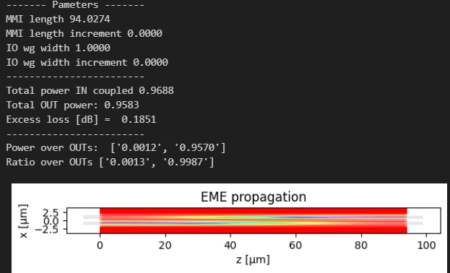
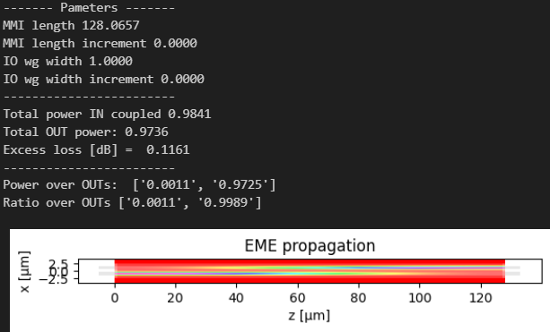
Learning outcome #2 – 2x2 Directional Coupler Gap 0.6 - 1.6 µm (step 0.1 µm) – Wavelength 1.55 µm
0.6
0.7

Slide 8
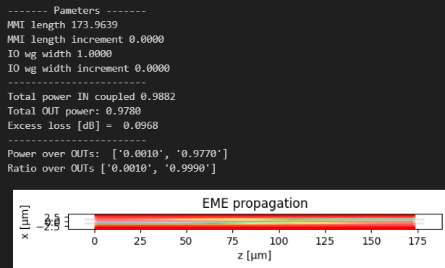
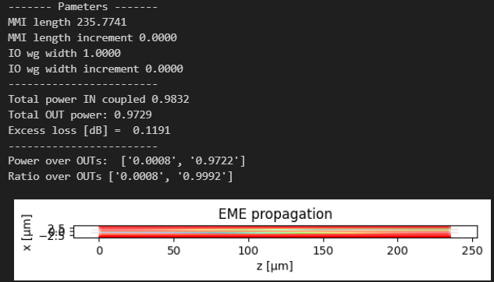
Learning outcome #2 – 2x2 Directional Coupler Gap 0.6 - 1.6 µm (step 0.1 µm) – Wavelength 1.55 µm
0.8
0.9

Slide 9
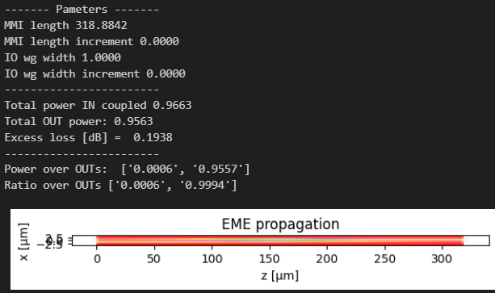
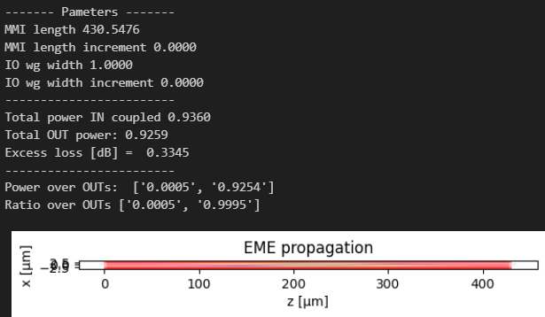
Learning outcome #2 – 2x2 Directional Coupler Gap 0.6 - 1.6 µm (step 0.1 µm) – Wavelength 1.55 µm
1
1.1

Slide 10
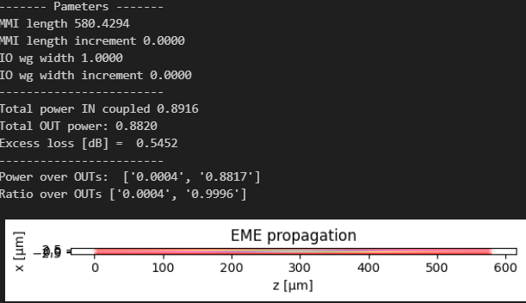
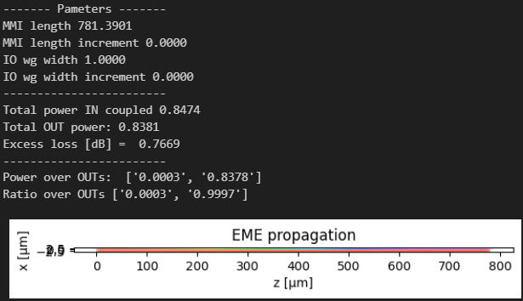
Learning outcome #2 – 2x2 Directional Coupler Gap 0.6 - 1.6 µm (step 0.1 µm) – Wavelength 1.55 µm
1.2
1.3

Slide 11
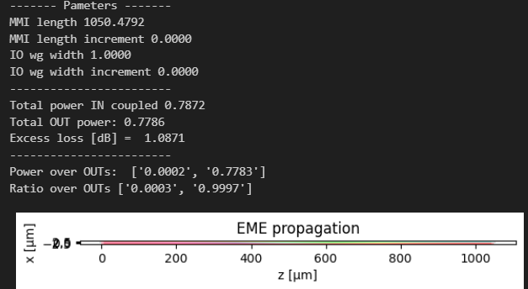
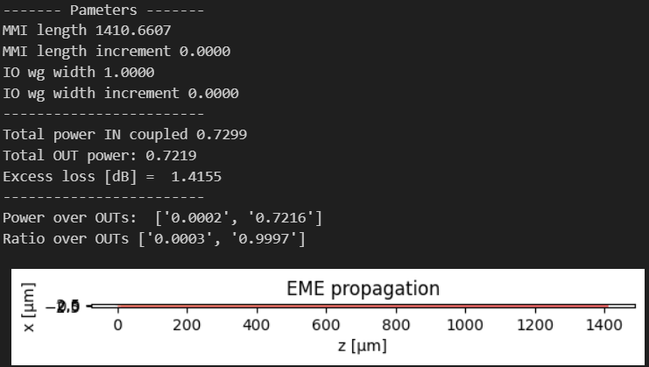
Learning outcome #2 – 2x2 Directional Coupler Gap 0.6 - 1.6 µm (step 0.1 µm) – Wavelength 1.55 µm
1.4
1.5

Slide 12
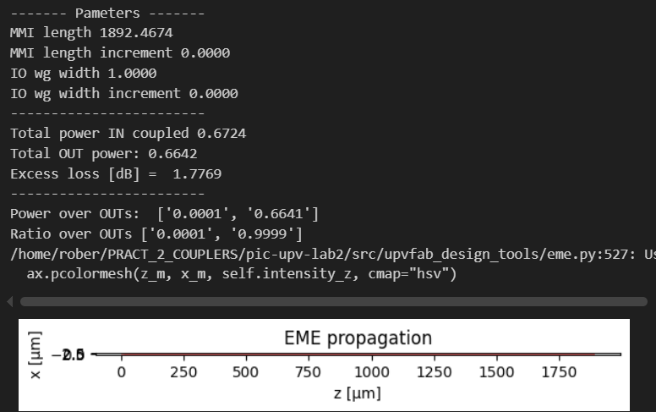
Learning outcome #2 – 2x2 Directional Coupler Gap 0.6 - 1.6 µm (step 0.1 µm) – Wavelength 1.55 µm
1.6
Conforme va aumentando el gap, las pérdidas de exceso se van incrementando,y va aumentando la ditancia Lpi como era de esperar.

Slide 13
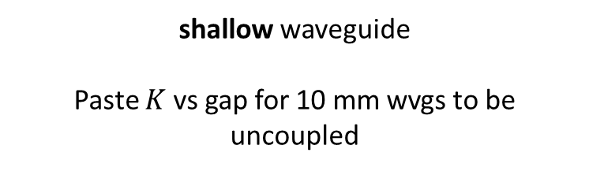
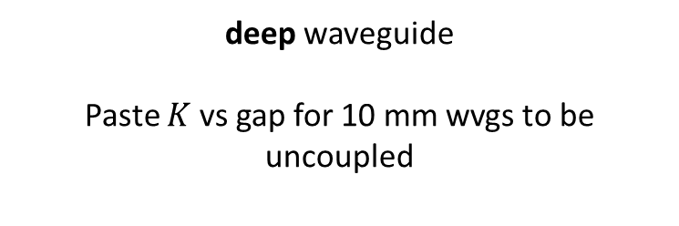
Learning outcome #3 – Parallel uncoupled waveguides Wavelength 1.55 µm, width 1.0 µm, gap to be found for uncoupled wvgs
deep waveguide
Paste $K$ vs gap for 10 mm wvgs to be uncoupled
shallow waveguide
Paste $K$ vs gap for 10 mm wvgs to be uncoupled

Slide 14
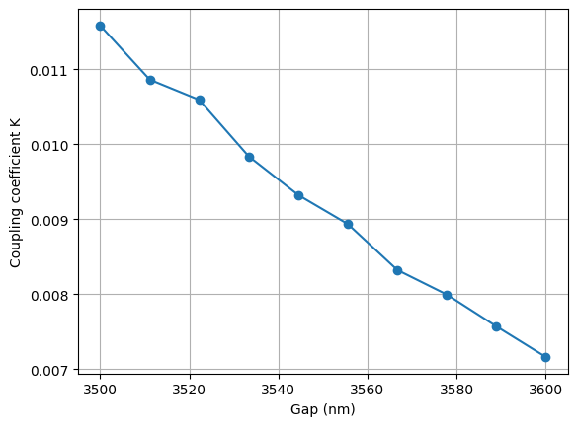
Learning outcome #3 – Parallel uncoupled waveguides Wavelength 1.55 µm, width 1.0 µm, gap to be found for uncoupled wvgs
En la deep waveguide, manteniendo una longitude constante de 10mm encontramos que alrededor de unos 3530 nm de gap comenzamos a tener un menor del 1%.

Slide 15
Multimode Interferometer (MMI) Coupler

Slide 16
Learning outcome #4 – 4.1 2x2 Multimode Interference Coupler Wavelength 1.55 µm, wMMI = 6.6 µm
deep waveguide
Paste propagation plots and console results
Comment results (Coupling relationship, Lpi, losses, comparison with Directional Coupler… )
##

Slide 17
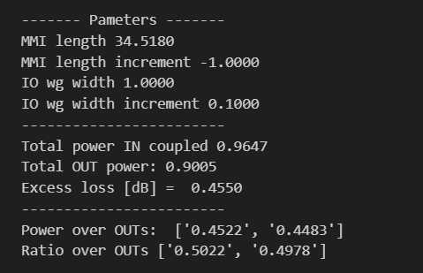
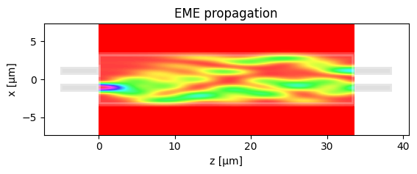
Learning outcome #4 – 4.1 2x2 Multimode Interference Coupler Wavelength 1.55 µm, wMMI = 6.6 µm
Para hacer el MMI con 2 salidas, cogemos la mitad de Lpi, que en este caso eran 34.5180 um, para que por cada brazo salga la sañal con la mitad de potencia. Si vamos a los parámetros vemos parámetros como las pérdidas de exceso, así como el porcentaje de potencia que sale por cada brazo respecto a la potencia total, y considerando toda la potencia de salida, el porcentaje de bar y cross.

Slide 18
Learning outcome #4.2 – 2x2 Multimode Interference Coupler - Optimization Wavelength 1.55 µm, wMMI = 6.6 µm
deep waveguide
Paste propagation plot and console results
Target: make equal ratio over outputs (even if not 0.5) and minimize excess loss (even if not 0.0 dB)
With same settings of previous LO, now adjust try to manually optimize the MMI by changing iteratively:
- Change dL_MMI
- Change I/O waveguide position +/- dy
Hints: observe the 2D EME propagation results to guide you to the best settings of a) and b).

Slide 19
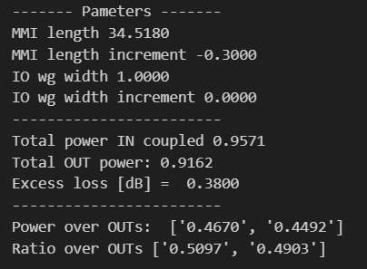

Learning outcome #4.2 – 2x2 Multimode Interference Coupler - Optimization Wavelength 1.55 µm, wMMI = 6.6 µm
He conseguido bajar las pérdidas de exceso variando dy y dL, pero la máxima combinación que consigo es dy= 0.05 y dL= -0.3
Hemos bajado de 0.4550 a 0.3800 dB.

Slide 20
Learning outcome #4.3 – 2x2 Multimode Interference Coupler – Optimization (II) Wavelength 1.55 µm, wMMI = 6.6 µm
deep waveguide
Paste propagation plot and console results
Target: make ratio over outputs 0.5 + excess loss < 0.1 dB
With same settings of previous LO, now modify the notebook so I/O waveguides have a different width.
- The nominal I/O waveguide width you have been using is 1.0 µm, increase it.
(Warning! Every time you change the I/O waveguide width you have to re-run modes calculation)
Hints: observe the 2D EME propagation results to guide you to the best settings of a) and b).
Comment results

Slide 21
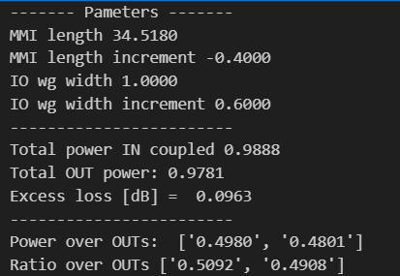
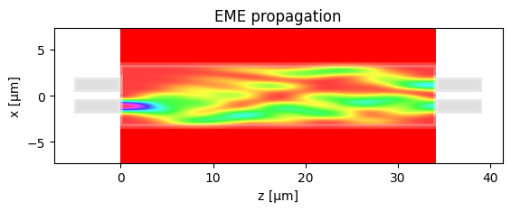
Learning outcome #4.3 – 2x2 Multimode Interference Coupler – Optimization (II) Wavelength 1.55 µm, wMMI = 6.6 µm
Un factor determinante para conseguir menos de 0.1dB de pérdidas de exceso ha sido aumentar el ancho nominal a 0.6um de las I/O waveguide. Variando finalmente dy = 0.06 y dL = -0.4 obtenemos un valor de pérdidas de exceo de 0.0963 dB.

Slide 22
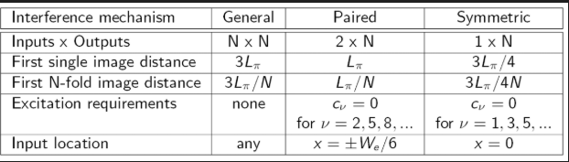
Learning outcome #5 – 1x4 Multimode Interference Coupler Wavelength 1.55 µm, wMMI = ? µm
Para realizar el MMI 1x4 y calcular la longitude necesaria del MMI para las cuatro salidas hemos seguido la tabla, de modo que hemos seguido la fórmula de First-N-fold image distance correspondiente Symetric.

Slide 23
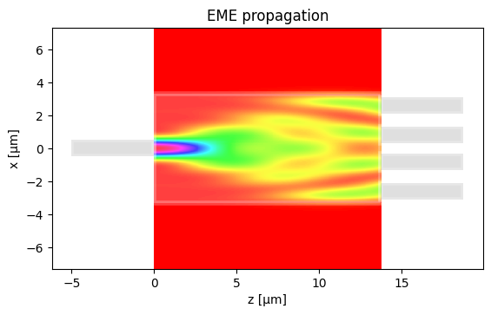
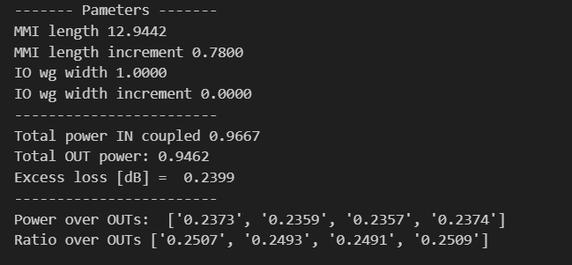
Learning outcome #5 – 1x4 Multimode Interference Coupler Wavelength 1.55 µm, wMMI = ? µm
Una vez lo temenos, hemos ajustado un poco los parámetros para tener salidas de potencia equivalentes en todas las salidas y reducir las pérdidas de exceso.

Slide 24
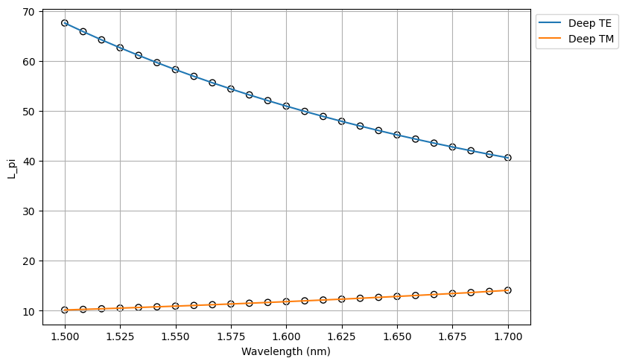
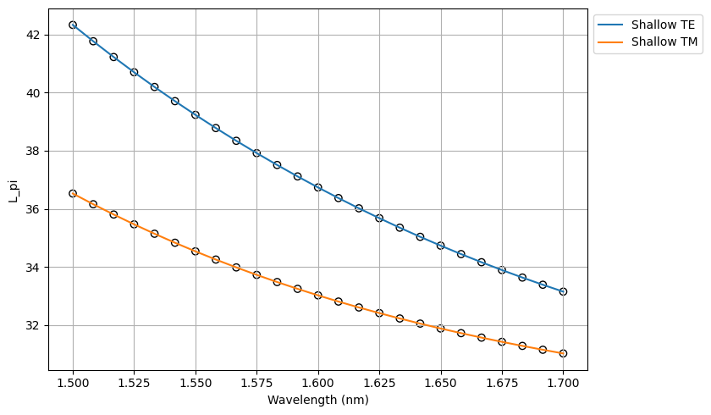
Extra #1 – Directional wavelength dependence Wavelengths from 1.5 to 1.7 µm, gap = 0.6 µm, width 1.0 µm
slab = 150nm
Podemos observar que para la shallow waveguide la Lpi necesaria es menor que para la deep waveguide, debido al mayor acoplo.
En ambos casos por igual, a más longitud de onda menor es el Lpi.
En el modo TE en la deep, vemos que tienen una depencia mayor al cambio de longitud de onda respecto al TM, que tiene una baja dependencia.
Sin embargo, en la shallow encontramos que la dependencia de ambos es parecida respecto al cambio de longitud de onda.

Slide 25
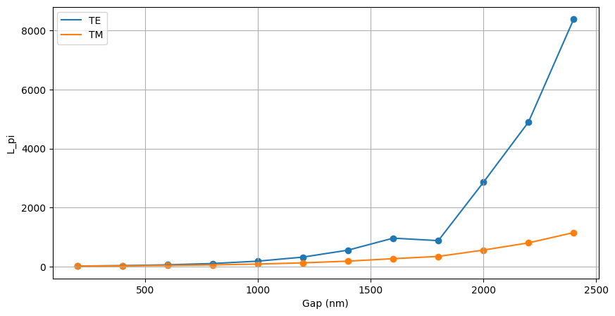
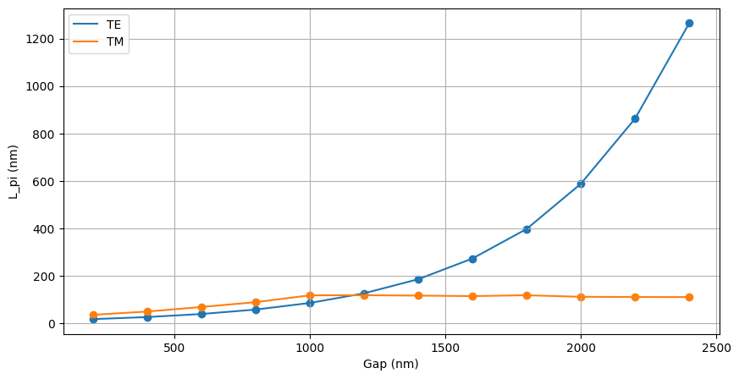


Extra #2 – Directional coupler gap dependence Wavelength 1.55 µm, width 1.0 µm, gap 0.2-2.4 µm (step 0.2 µm)
deep waveguide
Paste $L_{π}$ vs gap for TE and TM plot here
shallow waveguide
Paste $L_{π}$ vs gap for TE and TM plot here
slab = 150nm
Viendo las dos gráficas se observa una dependencia entre Lpi y el gap, aumentando Lpi conforme aumenta el gap.
Para la deep waveguide temenos valores de Lpi mayores, y su incremento es más brusco, que la shallow, en la que se observa un aumento más progresivo.
Por otro lado, se observa en ambas gráficas por igual que el modo TE tiene más dependencia del gap que la que tiene el modo TM, que es mucho menor.

Slide 26

Thank you

